Slide 1
大阪府
宿泊税システム改修費補助金
オンライン申請の入力手順
大阪府都市魅力創造局
企画・観光課

Slide 2
目次
１．申請の前に … P 3
２．申請画面へのアクセス… P 4
３．利用者登録 … P 5
４．申請 … P 8
５．マイページ … P15
６．参考 … P16

Slide 3
１．申請の前に
補助金について
令和７年９月１日の宿泊税制度の改正に伴い、改正条例案の可決日である令和６年１１月５日以降に実施された、宿泊施設におけるレジシステムの改修等に要する経費の一部を支援します。
補助金の申請に際しては、補助金交付要綱及び公募要領をよく読んでください。
交付要綱、募集要領は大阪府ホームページよりご確認ください。
https://www.pref.osaka.lg.jp/o070070/toshimiryoku/syukuhakuzeisisutemukaisyu_hozyo/index.html
また、必要な様式は、上記ホームページからダウンロードし、必要事項の記入や必要書類の準備をあらかじめ完了させてから申請手続きを開始してください。
問い合わせ等
申請方法などについて不明点等がありましたら、以下の問い合わせ先までお問い合わせください。なお、個別の審査状況や審査結果についてはお答えできません。
大阪府宿泊税システム改修費補助金コールセンター（審査事務局）
【電話番号】０５０－３７８５－６６１５
【受付時間】９時から１８時まで（土日祝及び年末年始（１２/29～１/3）を除く。）

Slide 4
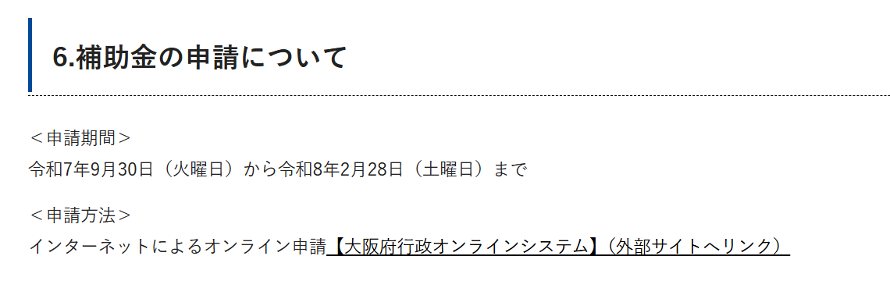
２．申請画面へのアクセス
「令和7年度 大阪府宿泊税システム改修費補助金事業」ウェブページ
https://www.pref.osaka.lg.jp/o070070/toshimiryoku/syukuhakuzeisisutemukaisyu_hozyo/index.html
上記URLをクリックし、補助金ウェブページを開く
・ウェブページに記載の内容をよく確認してください。 必要な様式の作成や必要書類の準備を完了させてください。
・準備が整いましたら、「大阪府行政オンラインシステム」をクリックします。
「６．補助金の申請について」の
【大阪府行政オンラインシステム（外部サイト）】をクリック

Slide 5
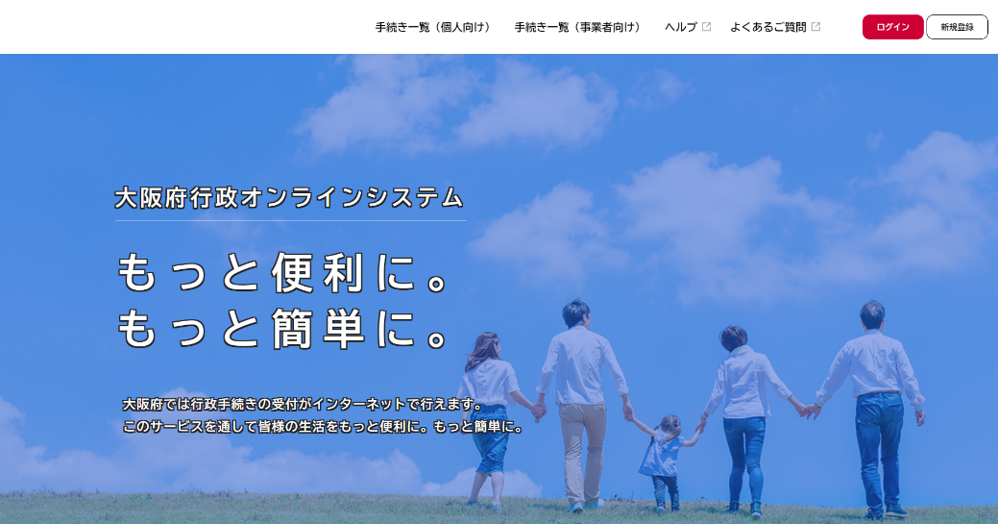
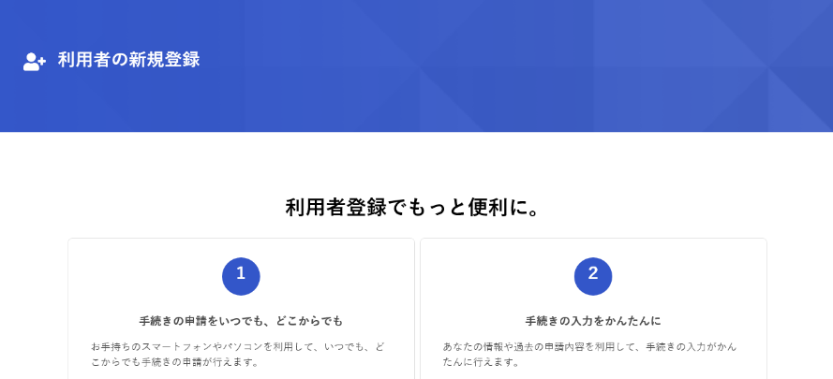
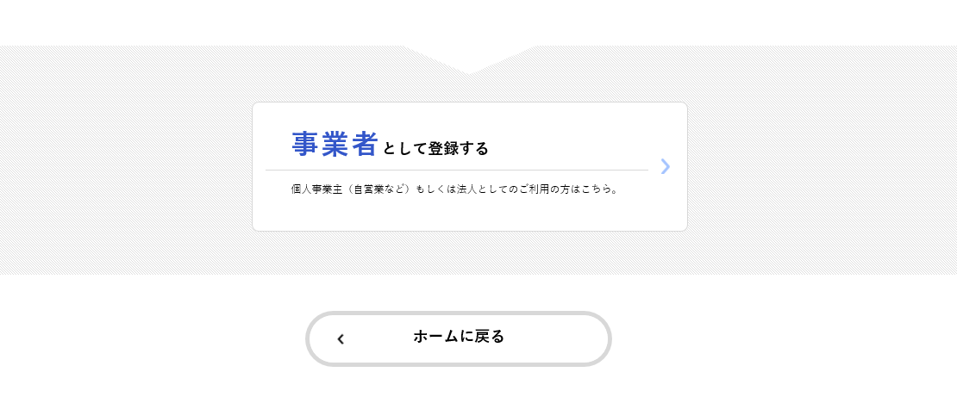
３－１．利用者登録①
大阪府行政オンラインシステム
https://lgpos.task-asp.net/cu/270008/ea/residents/portal/home
ログイン
新規登録
利用者の新規登録
スクロール
１．「大阪府行政オンラインシステム」トップページの右上にある
「新規登録」をクリックします。
すでに登録済みの方は、「ログイン」をクリックしてください。
２．利用者の新規登録の画面を下にスクロールし、
「事業者として登録する」をクリックします。
※個人事業主での場合でも、「事業者」として利用者登録を行ってください。「個人」として登録すると、補助金の申請ができません。
事業者として登録する

Slide 6
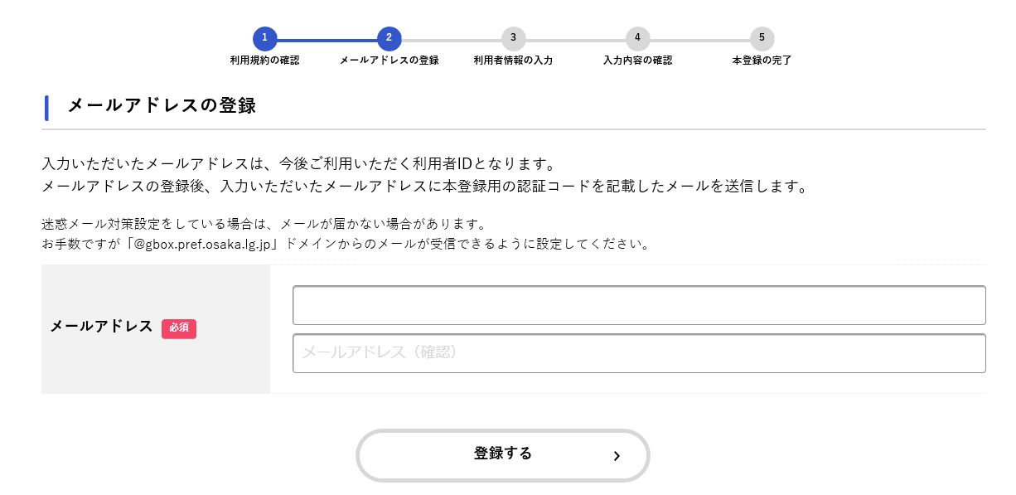
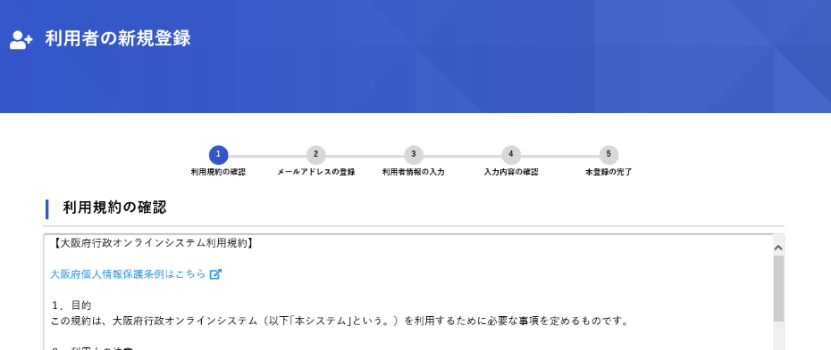
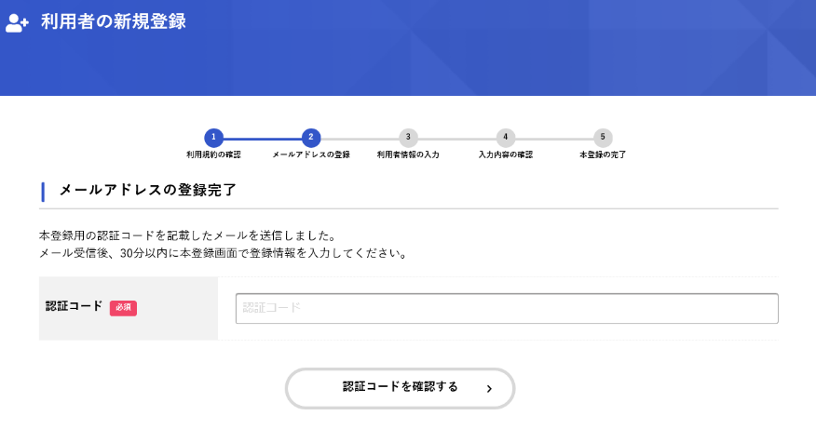
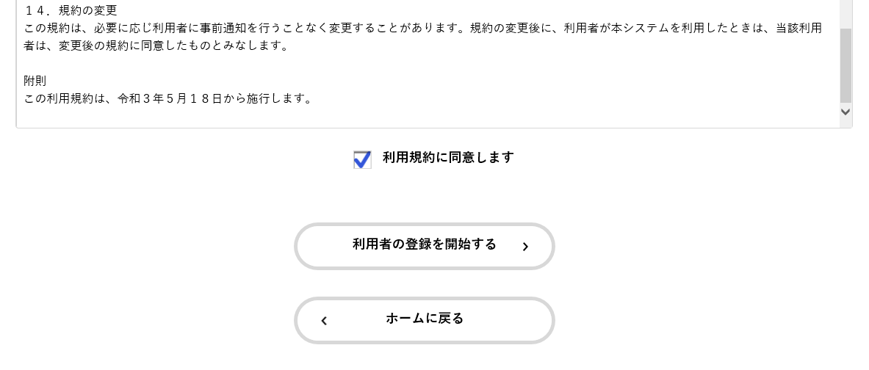
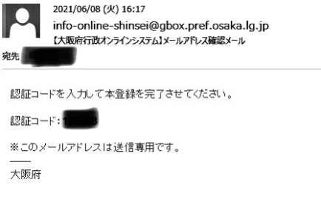
３－２．利用者登録②
３． 「利用規約の確認」をお読みいただき、
内容に同意いただければ、
「利用規約に同意します」にチェックを入れ、
「利用者の登録を開始する」をクリックします。
メールアドレス
必須
利用者の新規登録
登録する
４．メールアドレスを入力し、「登録をする」をクリックします。
info-online-shinsei@gbox.pref.osaka.lg.jp からのメールが
受信できるよう設定をしておいてください。
スクロール
利用者の新規登録
☑ 利用規約に同意します
利用者の登録を開始する
認証コードを確認する
５． 届いたメールに記載されている
「認証コード」を入力し、
「認証コードを確認する」をクリックします。
＜届いたメール＞

Slide 7
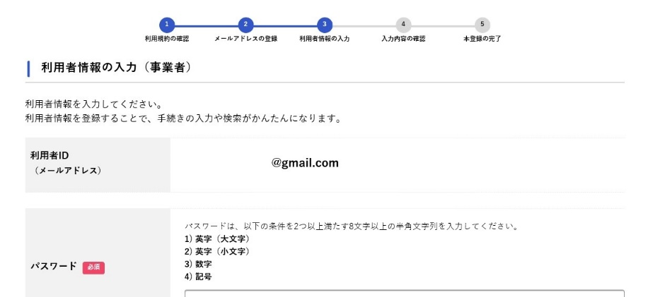
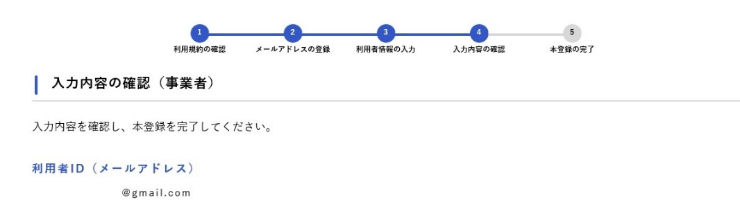
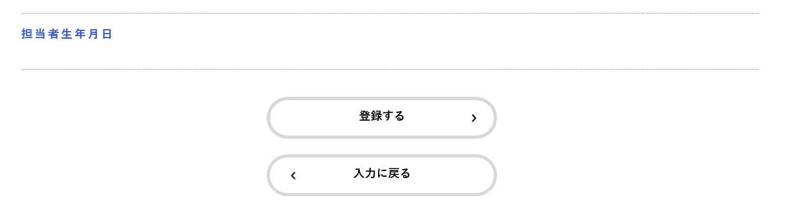
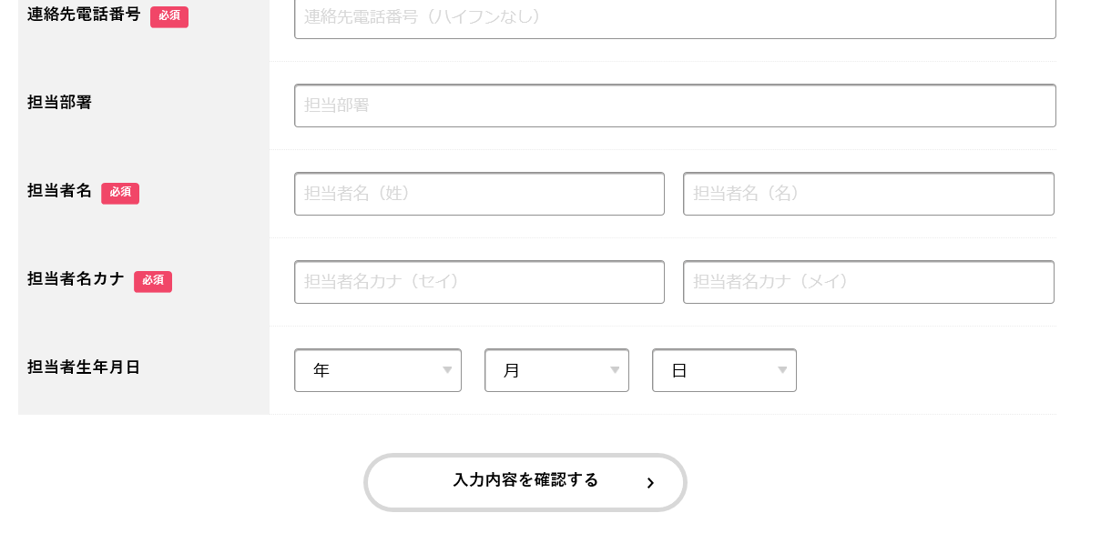
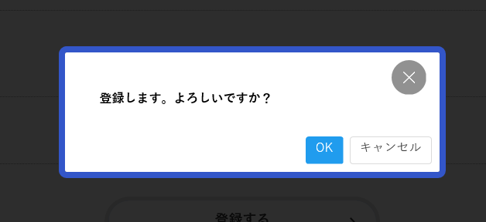
３－３．利用者登録③
利用者情報の入力（事業者）
入力内容の確認（事業者）
スクロール
スクロール
登録する
入力に戻る
登録します。よろしいですか？
×
入力内容を確認する
OK
キャンセル
７． 入力内容を確認し、全項目に修正等がなければ、
「登録する」をクリックします。修正があれば、
「入力に戻る」をクリックします。
８．「登録する」をクリックすると、「登録します。よろしいですか？」
と表示されるので、「OK」をクリックします。
これで利用者登録は完了です。
６． 表示されるメールアドレスが正しいことを確認し、
以下、必要事項を入力し、
最後に「入力内容を確認する」をクリックします。

Slide 8
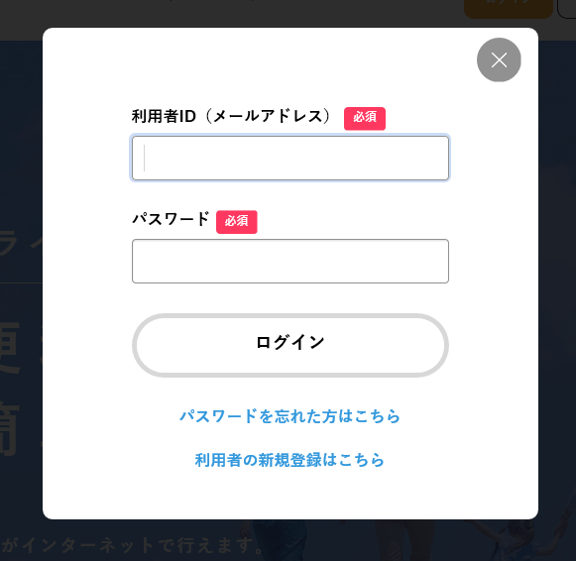
４－１．申請①
ログイン
手続き一覧（事業者向け）
１． 大阪府行政オンラインシステムのトップページの右上の「ログイン」をクリックします。
２． 利用者ID（メールアドレス）、パスワードを入力し、「ログイン」をクリックします。
３． ログインができましたら、トップページに戻りますので、右上の「手続き一覧（事業者向け）」をクリックします。

Slide 9
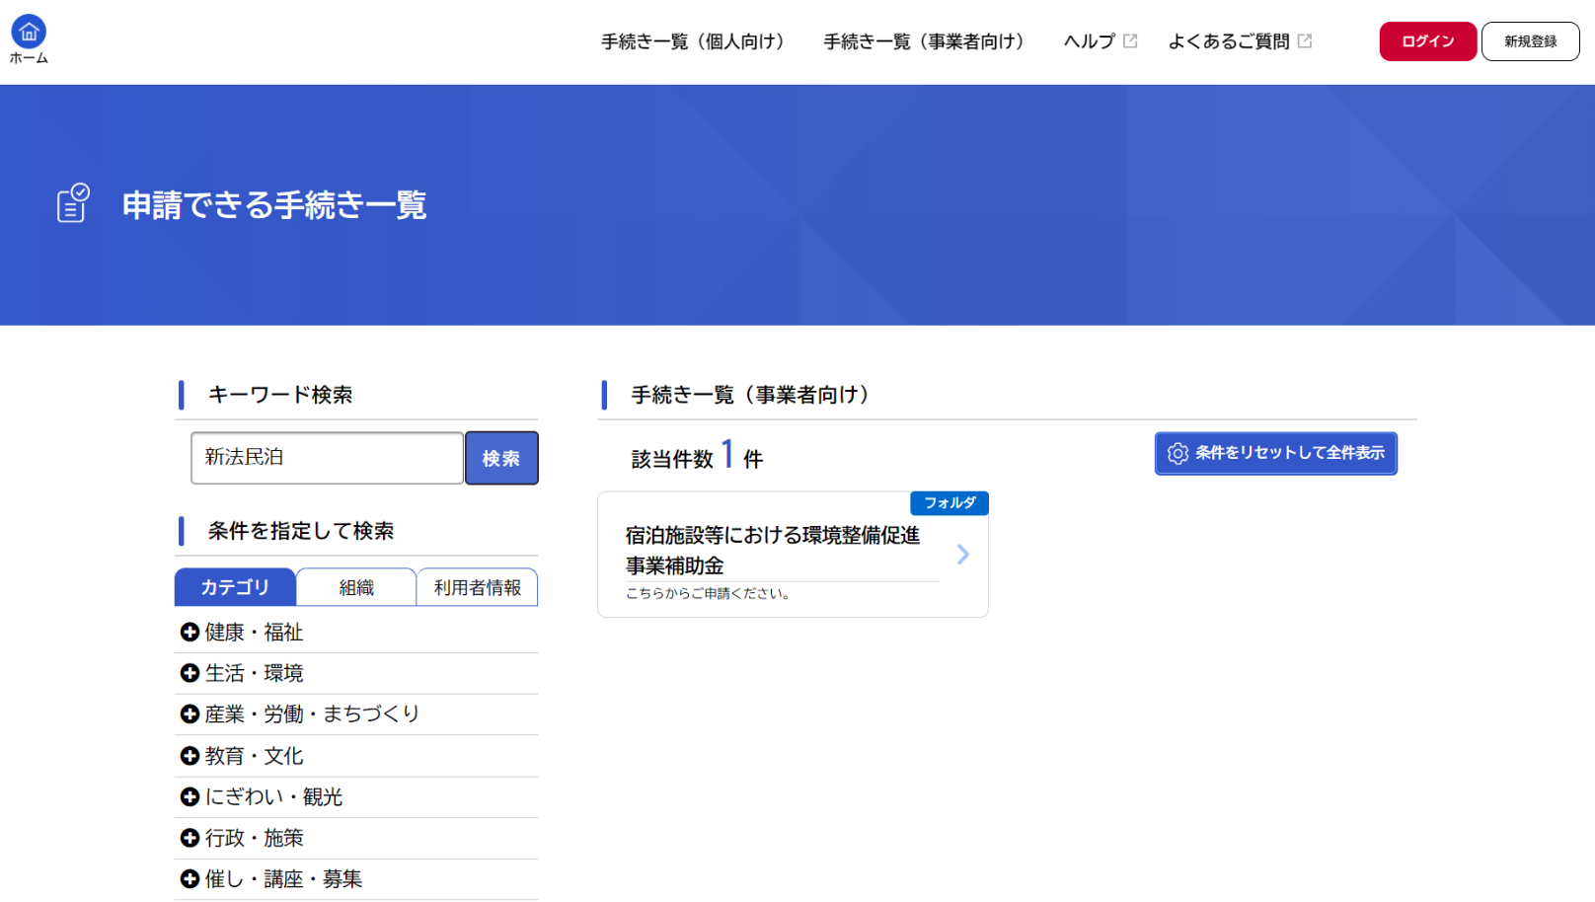
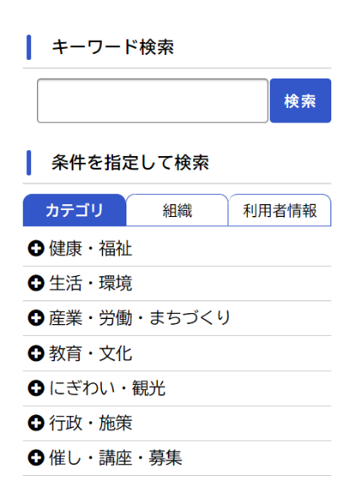
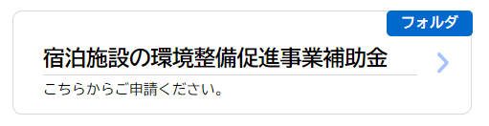
４－２．申請②
申請できる手続き一覧
宿泊税システム改修費補助金
１．交付申請兼実績報告書【宿泊税システム改修費補助金】
３． 「申請できる手続き一覧」から、キーワード検索欄に、
「宿泊税システム」を入力のうえ検索します。
４． 「申請できる手続き一覧」から、
「宿泊税システム改修費補助金」をクリックします。
５． 「１．交付申請兼実績報告書【宿泊税システム改修費補助金】」をクリックします。

Slide 10
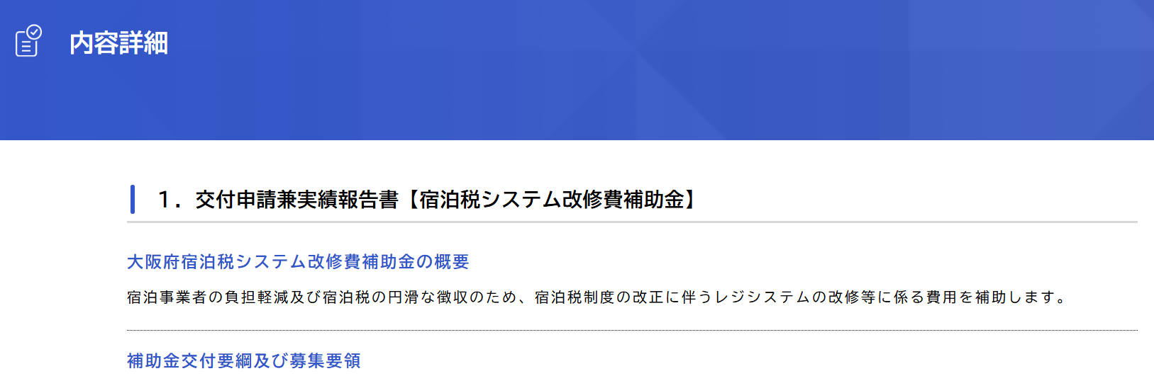
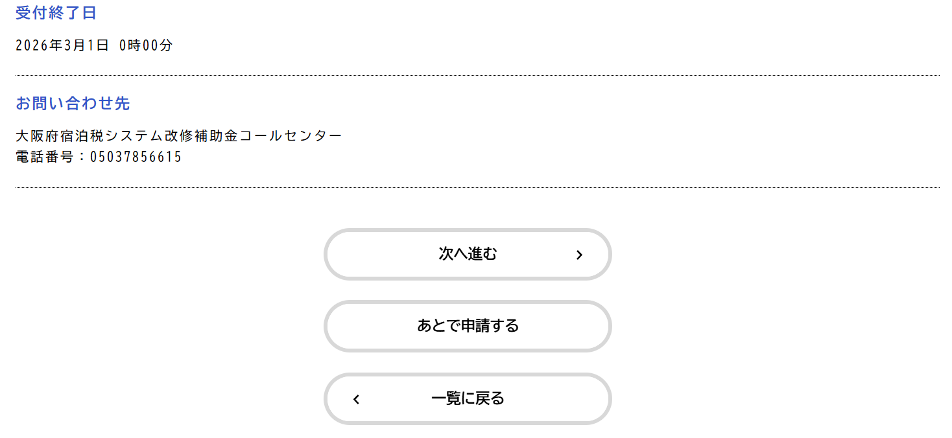
４－３．申請③
内容詳細
スクロール
～～～～～～～～～～～～～～～～～～～～～～～～～～～
６． 説明を読み「次へ進む」をクリックします。

Slide 11
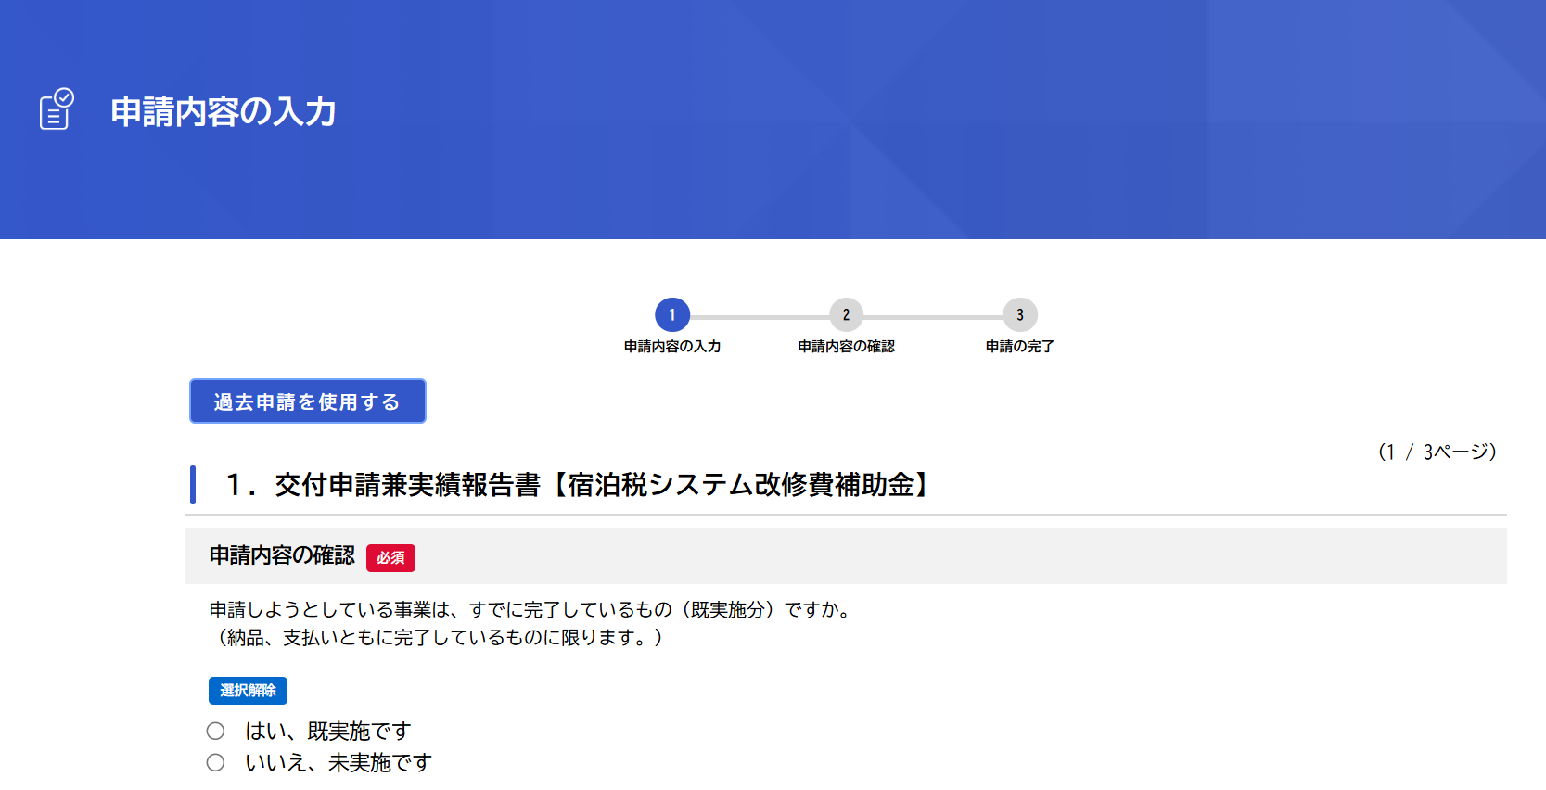
４－４．申請④
申請内容の入力
７． 申請内容の入力は以下のとおり、３ページに分かれています。
１ページ目は、申請者及び申請施設等についての情報
２ページ目は、補助金の振込口座の情報
３ページ目は、申請書類の添付

Slide 12
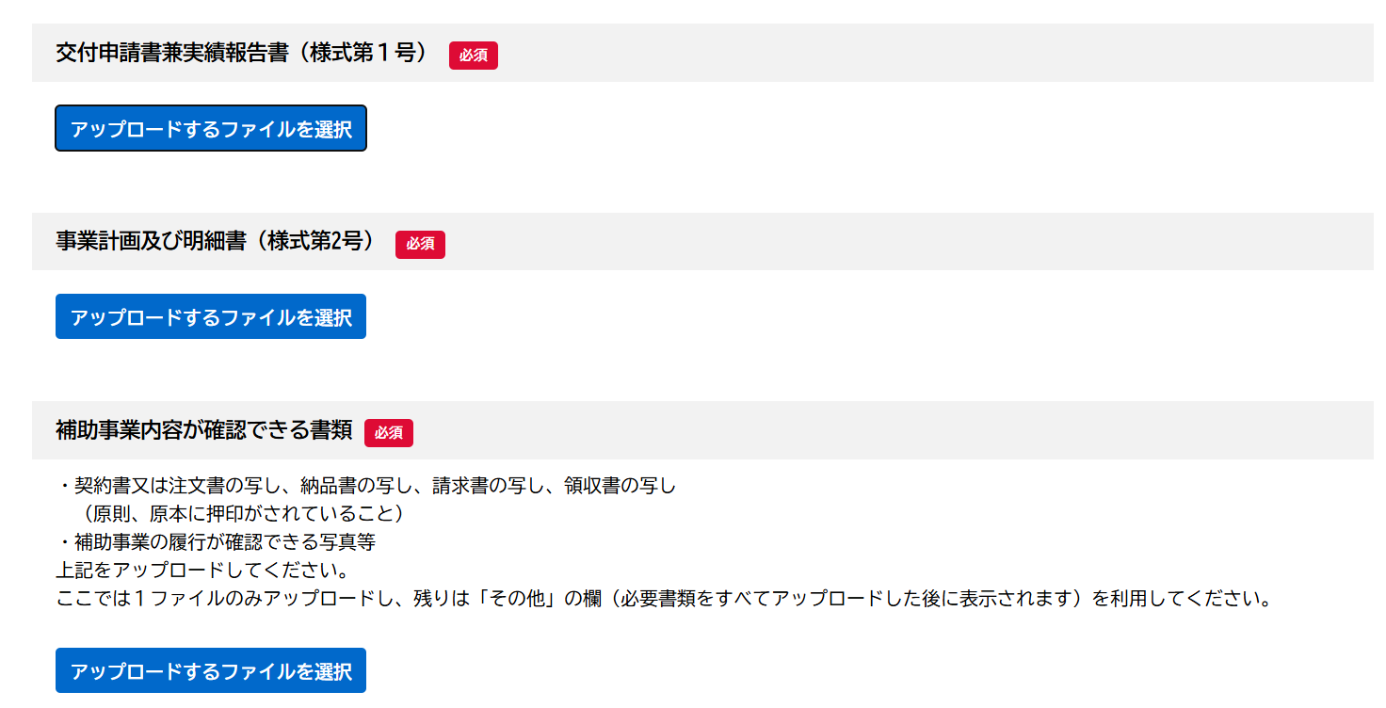
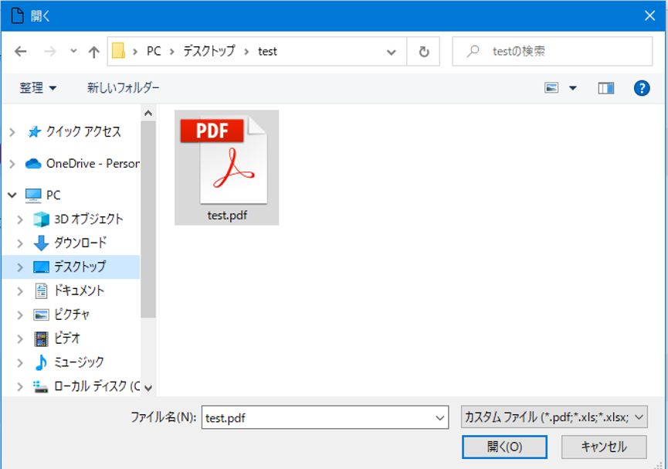
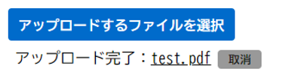
４－５．申請⑤
※ファイルアップロード時の注意※
◆添付ファイルの容量の上限は、１ファイルあたり
10MBです。また、１申請あたり添付可能なファ
イルの容量は、100MBです。
◆複数のファイルをまとめてアップロードすることは
できません（16ページも参照してください）。
◆１ファイルあたり10MBを超える場合は、サイズ
を小さくしてください。圧縮方法は17ページ以
降を参照してください。小さくするのが難しく、
アップロードできない場合は、17ページ以降を
ご参照ください。
P３に記載しているとおり、オンライン申請前に必要書類については、電子データ（PDF等）として保存し、アップロードできるように準備をしておいてください。
8． 次に申請書などの様式や参考資料を添付（アップロード）します。
「アップロードするファイルを選択」をクリックし、あらかじめ用意した書類を選択し、「開く」をクリックします。
問題なく添付されると、「アップロード完了」と表示されますので確認してください。

Slide 13
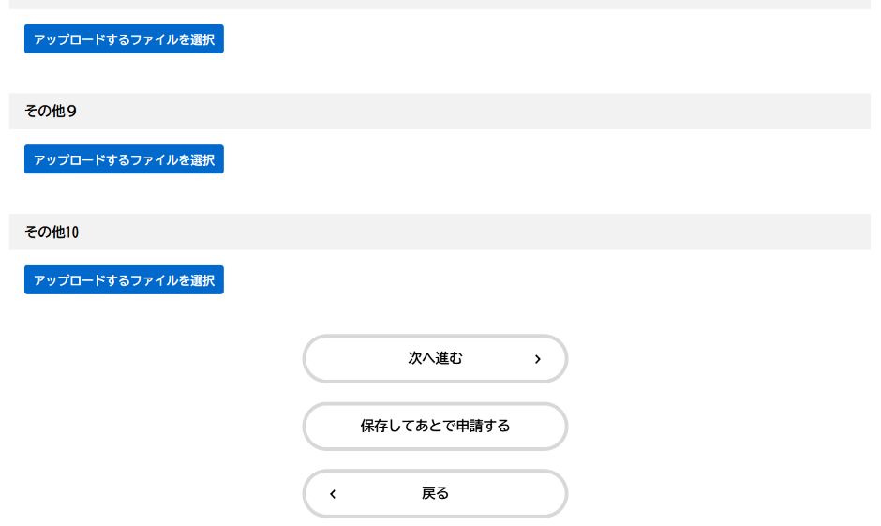
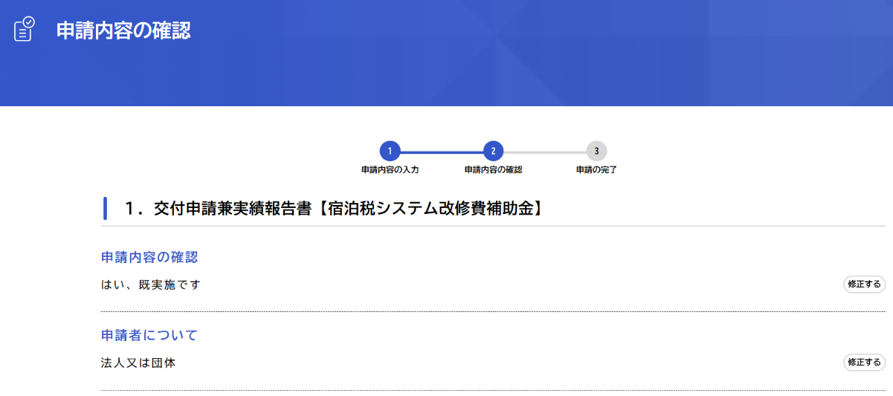
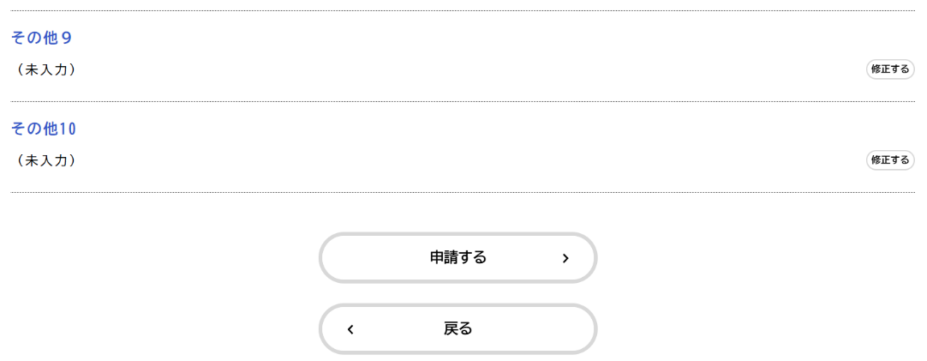
４－６．申請⑥
次へ進む
スクロール
～～～～～～～～～～～～～～～～～～～～～～
申請する
9. すべての入力・選択および添付が完了したら、「次へ進む」をクリックします。
10. 入力内容が表示されるので、確認をして、修正が必要であれば、修正する項目の右横にある「修正する」をクリック
し、修正してください。修正がなければ、「申請する」をクリックします。

Slide 14
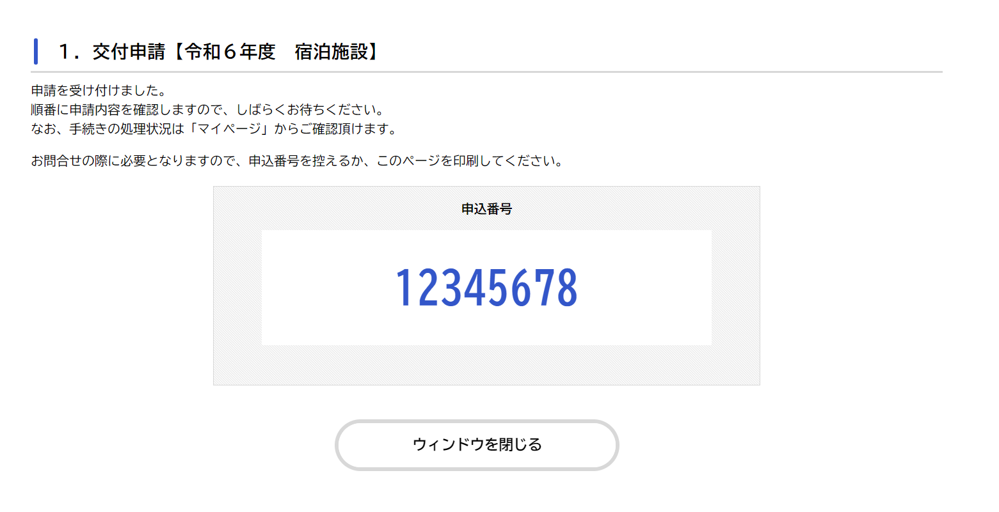
４－７．申請⑦
１．交付申請兼実績報告書【宿泊税システム改修費補助金】
1１. 申請が完了しましたら、「申込番号」が表示されます。この申込番号は今後の手続きに必要となります。
申請完了後にはメールも送付されます。その中にも申込番号が記載されています。また、マイページからも確認
が可能です。

Slide 15
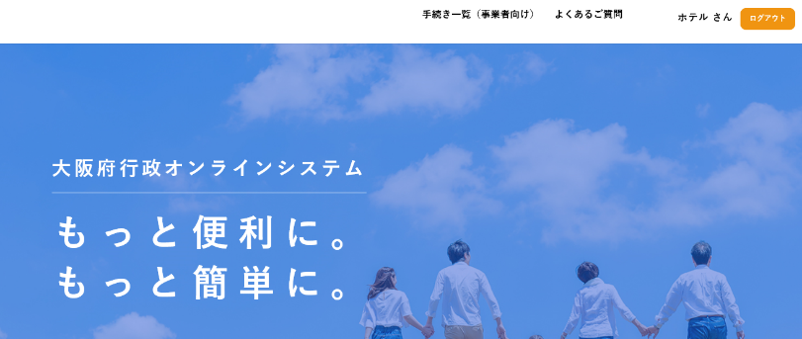
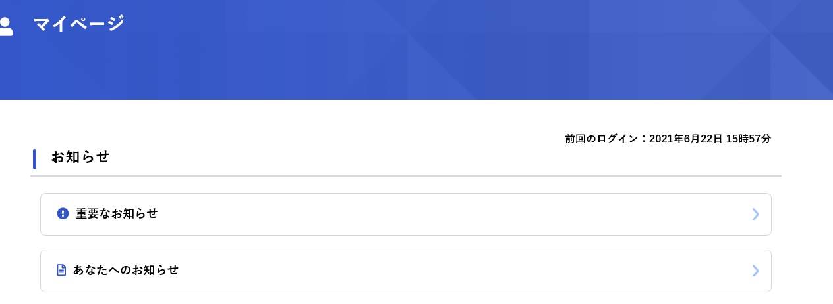
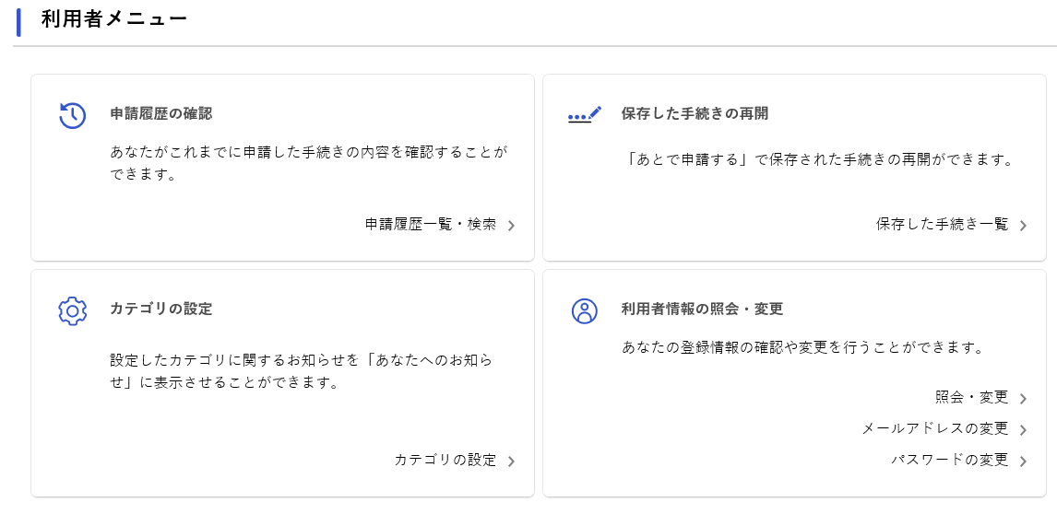
5．マイページ
登録時に設定したユーザー名が表示されます。
●●さん
マイページ
スクロール
利用者メニュー
申請履歴の確認
保存した手続きの再開
申込番号や申請状況を確認できます。
申請済みの案件の確認や、利用者情報の変更
などは、マイページから行います。
２． ログインをした状態でトップページを表示すると、
右上に、会員登録時に設定したユーザー名が表示
されます。マイページを開くにはここをクリックします。
３． マイページをスクロールし、「利用者メニュー」から
必要なものを選択します。
４． 申請済みの案件の「申込番号」を確認するときは、
「利用者メニュー」の「申請履歴の確認」を選んでください。
カテゴリの設定
利用者情報の照会・変更

Slide 16
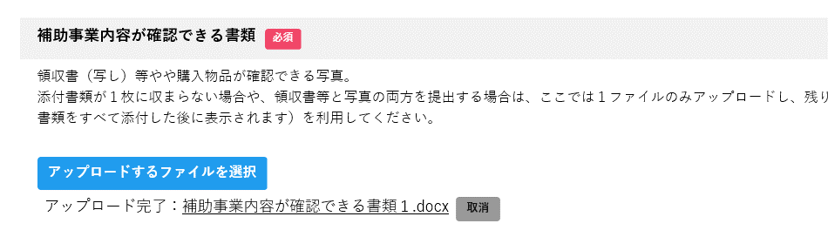
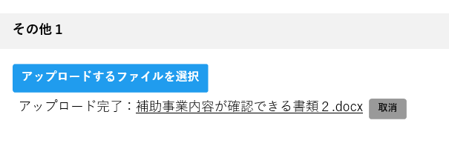
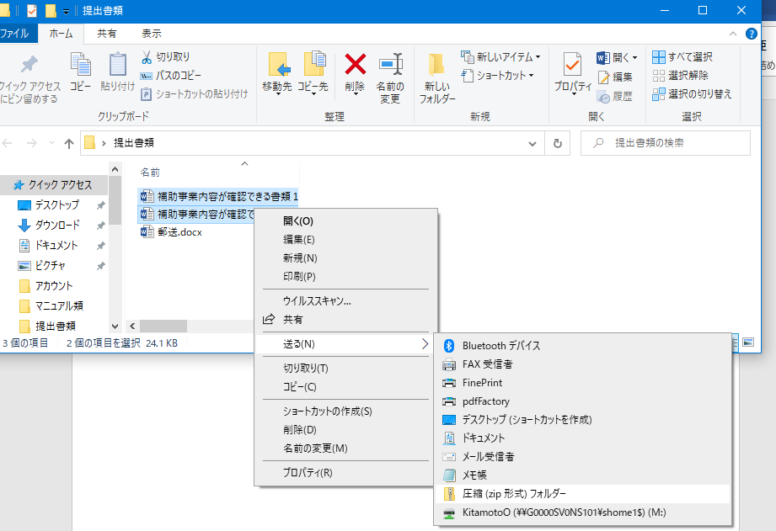
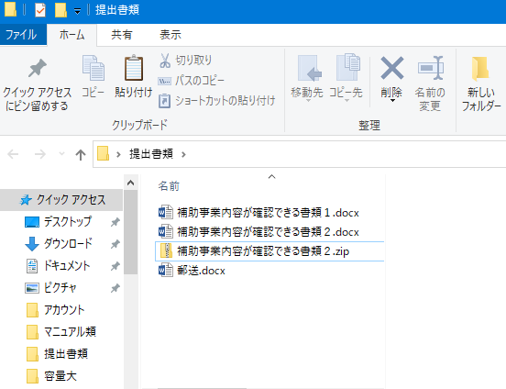
6．参考（複数のファイルをアップロードする場合）
１つの提出書類が複数のファイルに分かれている場合は、１つのファイルをアップロードしたうえで、残りのファイルを「その他」を利用してアップロードします。
アップロードできなかったファイルは「その他」からアップロード
または、複数のファイルをZIPファイルにまとめて、１つのファイルとしてアップロードすることも可能です。ただし、容量は10MB以下に抑える必要があります。
（Windowsパソコンの場合）１つにまとめたいファイルを「Ctrl」を押しながら選択し、選択された状態で右クリックします。
表示されるメニューから「送る」＞「圧縮（zip形式）フォルダー」を選択します。

